Slide 15
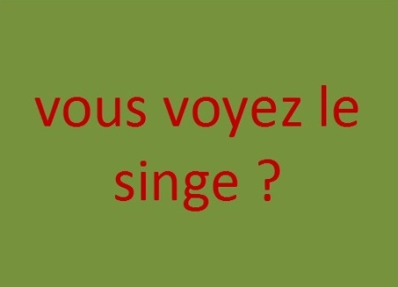

Slide 22
Il en manque 2! Lesquels?

Slide 24
Il en manque 2! Lesquels?

Slide 26
Il en manque 3!
Lesquels?

